Slide 1
PRONOMI DIRETTI E INDIRETTI
AL PASSATO PROSSIMO
─ RIPASSO ─

Slide 2
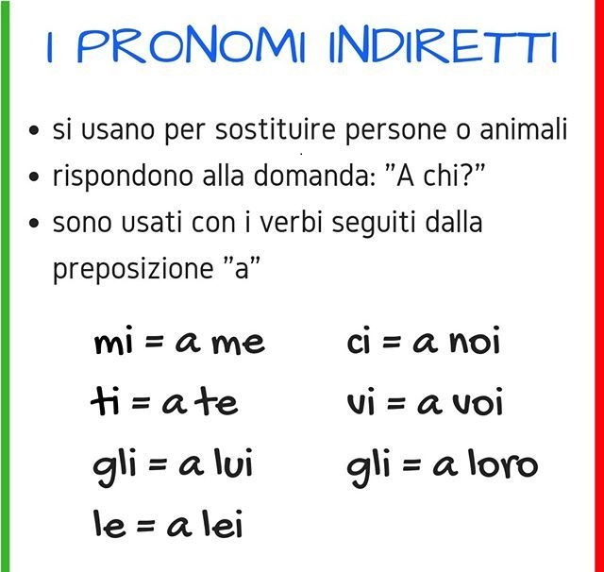
si usano per sostituire persone o animali
Rispondono alla domanda: “Chi?“, “Che cosa?“

Slide 3
Maria ha portato la torta in pasticceria. → Maria in pasticceria.
Abbiamo visto Luca e Giacomo. →
Hai visto la nuova macchina di Franco? Si,
Ho offerto a Lucia i miei appunti. → ho offerto i miei appunti.
Ho detto a Marco e Francesco di non gridare. → ho detto di non gridare.
l’ha portata
Li abbiamo visti.
l’ho vista
Le
Gli

Slide 4
Compito
Scegliete la forma cоrretta secondo il modello.
Lucia ha detto ad Anna e Elena di venire.
Lucia gli/le ha detto di venire.
Hai fatto i compiti d’italiano?
Si, li ho fatti/li ho fatto.
Ho mandato a Carla un SMS.
Le/La ho madato un SMS.
Quella ragazza? Io l’ho conosciuta/le ho conosciuto l’anno scorso in vacanza.
Avete risposto allo zio?
Gli/lo avete risposto?

Slide 5
GRAZIE PER L’ATTENZIONE

